Slide 1
SUSTAINABLE TOURISM
PERTEMUAN – 3
M.K. EKONOMI WISATA (ESL 332)

Slide 2
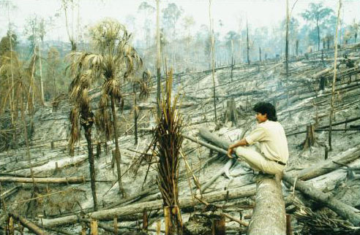
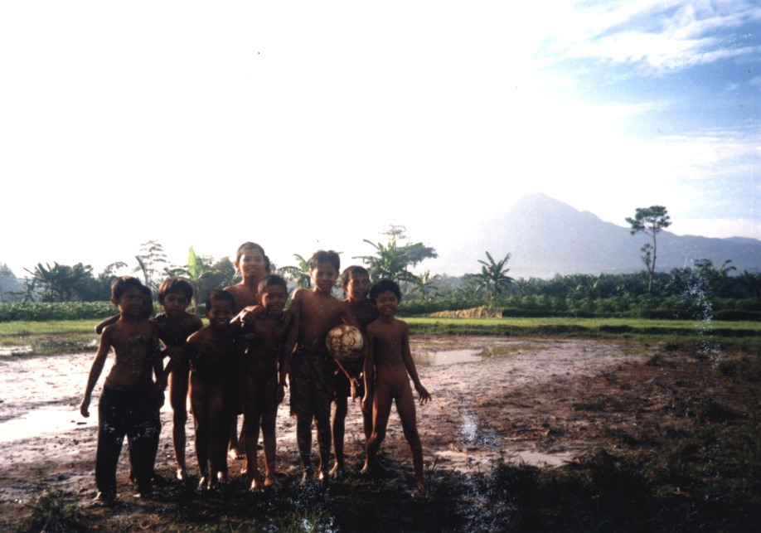
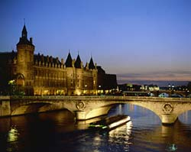
SUSTAINABLE TOURISM
Our society will be defined not only by what we create, but what we refuse to destroy (John C. Sawhill)

Slide 3
Latar Belakang Sustainable Tourism
Burtland report by WCED (1987) ➔ sustainable development ➔ strategi pembangunan ➔ pertumbuhan ekonomi dan kelestarian lingkungan dapat seiring sejalan untuk masa kini dan masa datang
Rio Earth Summit (1992) menghasilkan Agenda 21 dan Rio Declaration ➔ action plan berbasis sustainability
Agenda 21 menawarkan bentuk blueprint sustainable development
Deklarasi Rio merumuskan prinsip2 utama sustainable development

Slide 4
Latar Belakang Sustainable Tourism (2)
Lahirnya Sustainable Tourism:
WTO & UNESCO (April 1995) - World Conference on Sustainable Tourism
WTO, UNESCO dan WTTC (1996) meluncurkan Agenda 21 untuk industri wisata ➔ towards environmentally sustainable development

Slide 5
Pengertian, Definisi Sustainable Development dan Sustainable Tourism
Berdasarkan Burtland Report (1987), 3 pilar sustainable development: pertumbuhan ekonomi, kelestarian lingkungan, dan pemerataan kesejahteraan.
Sustainable Development – bukan fokus pada kelestarian lingkungan secara fisik – fokus pada pembangunan berbasis prinsip2 keberlanjutan - comprehensif dengan budaya, ekonomi, kebijakan
Tujuan Utama Sustainable Development – mengurangi kemiskinan – tidak merusak lingkungan

Slide 6
Pengertian, Definisi Sustainable Development dan Sustainable Tourism
Definisi sustainable tourism ➔ industri wisata - ramah lingkungan – berkelanjutan
Sustainable tourism (WTO) ➔ setiap bentuk pembangunan, penggunaan barang publik ataupun aktifitas wisata yang menekankan pada preservasi sumberdaya alam, budaya dan sosial dalam jangka panjang dan berkontribusi secara positif terhadap pembangunan ekonomi dan kesejahteraan masyarakat yang tinggal, bekerja dan berwisata di area tsb.

Slide 7
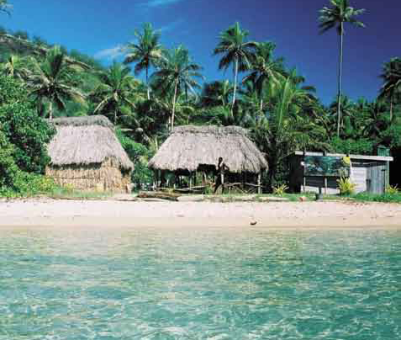
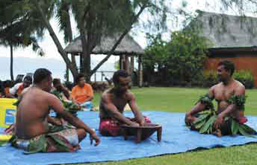
Sustainable tourism means making low impact on the environment and local culture, while helping to generate future employment for local people. The positive of sustainable tourism is to ensure that development is a positive experience for local people; tourism companies; and tourists themselves

Slide 8
Syarat Sustainable tourism
1. Alam, sejarah, budaya, sumberdaya lainnya – dikonservasi – untuk masa datang – masa kini: untung
2. Pembangunan wisata – rencana & kelola – non masalah lingkungan & sosial
3. Lingkungan wisata – kelola dan bangun – seperlunya – kualitas lingkungan
4. Kepuasan wisatawan – marketability & popularity
5. Keuntungan wisata - masyarakat luas

Slide 9
Syarat Lain :
1. Masyarakat – pertahankan budaya asli
2. Tempat wisata – tetap menarik wisatawan
3. Lingkungan tidak dirusak
4. Efektif politikal frame work
Sustainable tourism untuk alasan:
Ekonomi
Public Relation
Marketing

Slide 10
Tujuan Utama Sustainable Tourism
1.Kepedulian & pengertian – kontribusi wisata terhadap lingkungan dan ekonomi
2.Pemerataan kesejahteraan & pembangunan
3.Peningkatan – taraf hidup – masyarakat sekitar wisata
4.Kualitas - pengalaman & kepuasan wisatawan
5.Kualitas lingkungan – tempat wisata

Slide 11
Konsep Sustainable Tourism
Keberlanjutan pendapatan: kini dan nanti – minimal kualitas sama
Kesejahteraan generasi mendatang – tergantung capital assets
Stock of capital assets ➔ minimal sama dengan sekarang
Sustainable tourism berkaitan erat dengan konsep well-being of future generations

Slide 12
BAGAN CAPITAL ASSETS DAN HUMAN WELL BEING
Human capital
Cultural capital
Man-made capital
Total Capital Assests
Natural capital
Economic Activity
Human Well-Being

Slide 13
3 pilar Sustainability – social dimension – WTO – pengentasan kemiskinan global – wisata
Wisata – pertumbuhan ekonomi, investasi, lapangan pekerjaan
80% penduduk miskin dunia ada di 12 negara – 11 negara: kegiatan ekonomi terpenting: wisata
-UNCTAD: project sustainable tourism – eliminating poverty – 2002 World Summit on Sustainable Development - Afrika

Slide 14
Weak vs strong sustainability
Weak sustainability: sumberdaya – fully substitutable
Strong sustainability: sumberdaya – utuh – non substitusi – preservasi ➔ no decrease in the natural capital
Tingkat substitusi sumberdaya – penggunaan.
untuk produksi – substitusi tinggi – contoh: ?
Penggunaan langsung – substitusi rendah

Slide 15
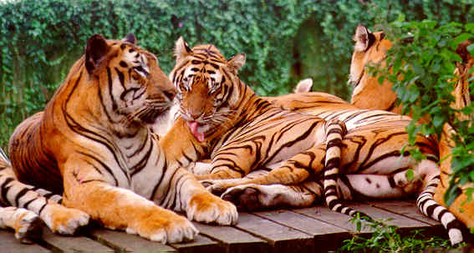
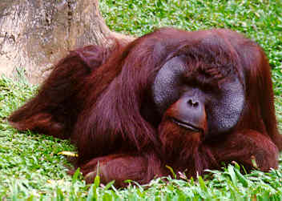
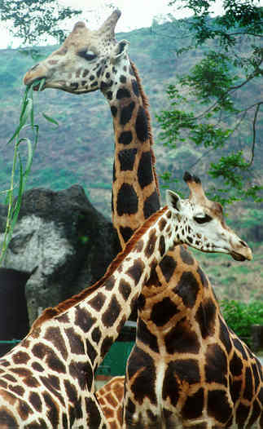
Preservation sumberdaya alam – berharga? – Berapa? – Cenderung under estimate – Kebijakan: conserv or not?
Perlu Valuasi Ekonomi
Contoh teknik valuasi: Travel Cost Method (TCM), Contingen Valuation Method (CVM) – Willingness To Pay (WTP)

Slide 16
Indikator Sustainable Tourism
Komitmen Pengelola wisata – sustainable tourism – accountability – indikator
WTO: indikator untuk local community(Mak, J. 2004 P: 191)
kelestarian tempat, tekanan, intensitas penggunaan, dampak sosial, kontrol pengembangan, manajemen limbah, proses perencanaan, ekosistem, kepuasan pengunjung, kontribusi wisata terhadap masyarakat setempat.

Slide 17
Indikator sustainable tourism

Slide 18
Indikator sustainable tourism

Slide 19
TERIMA KASIH

